Slide 1
Vremenska prognoza
Profesor: Doc. Dr. Damir Omerašević
Studenti: Toni Marjanović
Adis Šehović
Aldin Emšo
Irfan Hadžibajrić

Slide 2
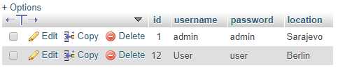
Prikaz baze podataka

Slide 3
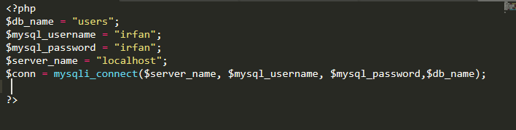
Konekcija na bazu putem PHP-a

Slide 4
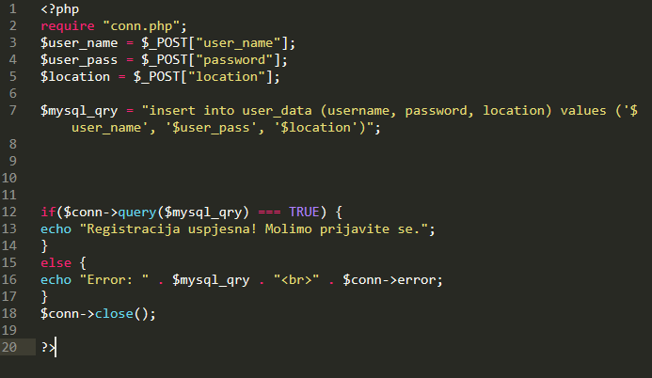
Registracija - PHP

Slide 5
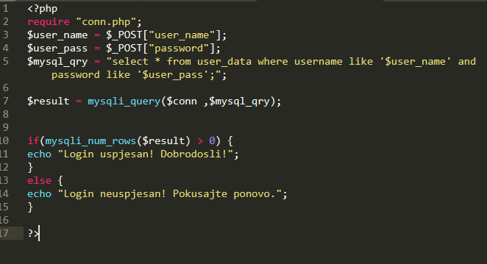
Login - PHP

Slide 6
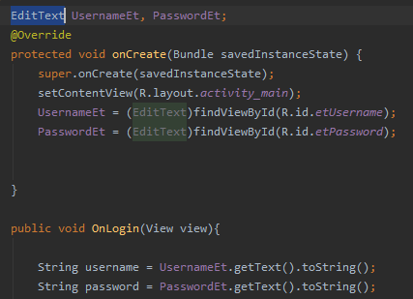
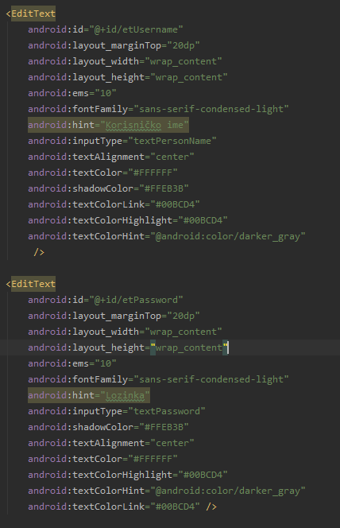
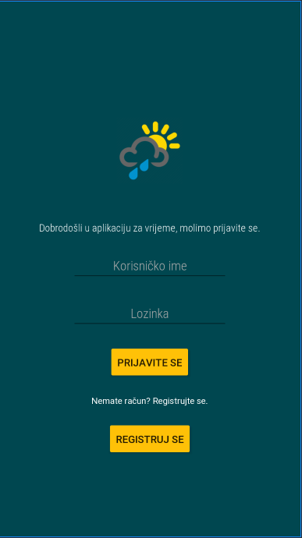
Login Android studio

Slide 7
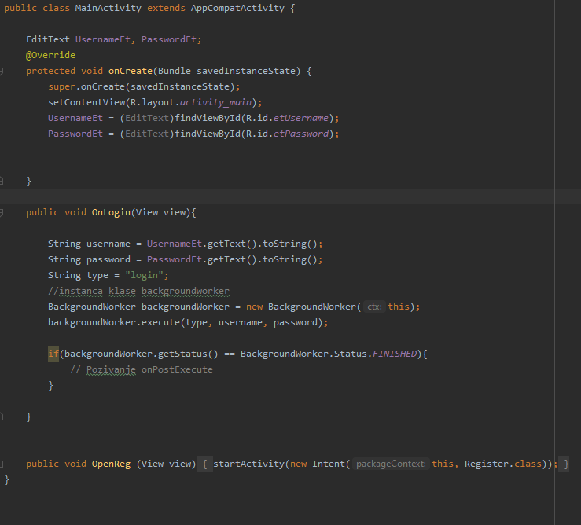
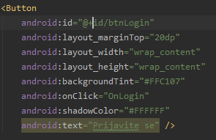
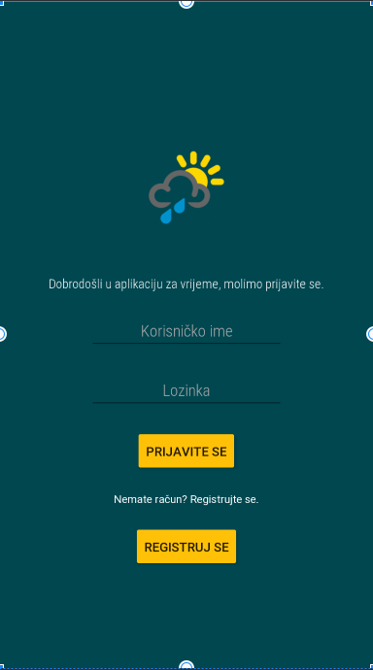
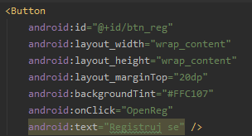
Login - Android studio

Slide 8
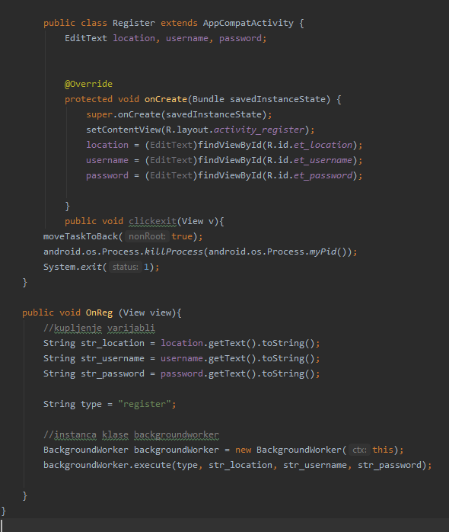
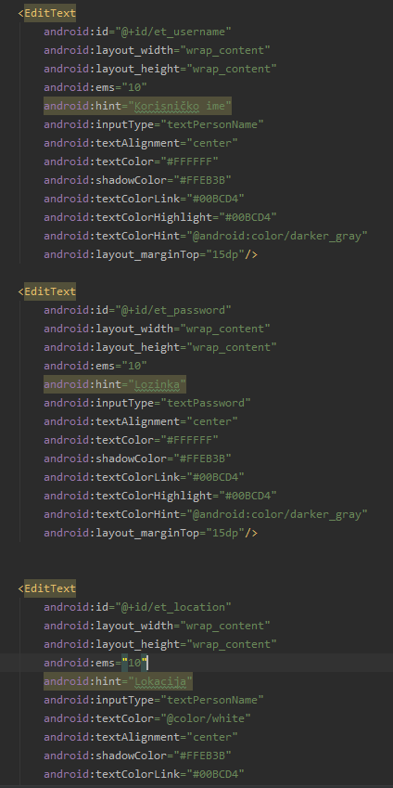
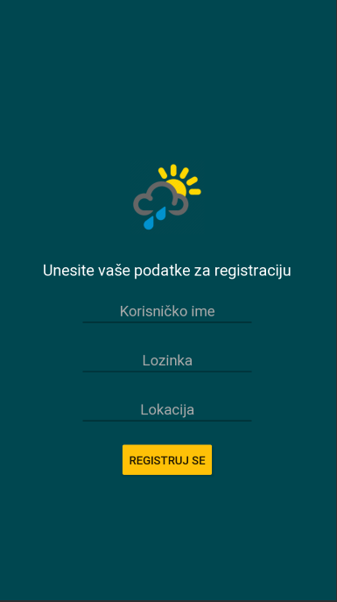
Register - Android studio

Slide 9
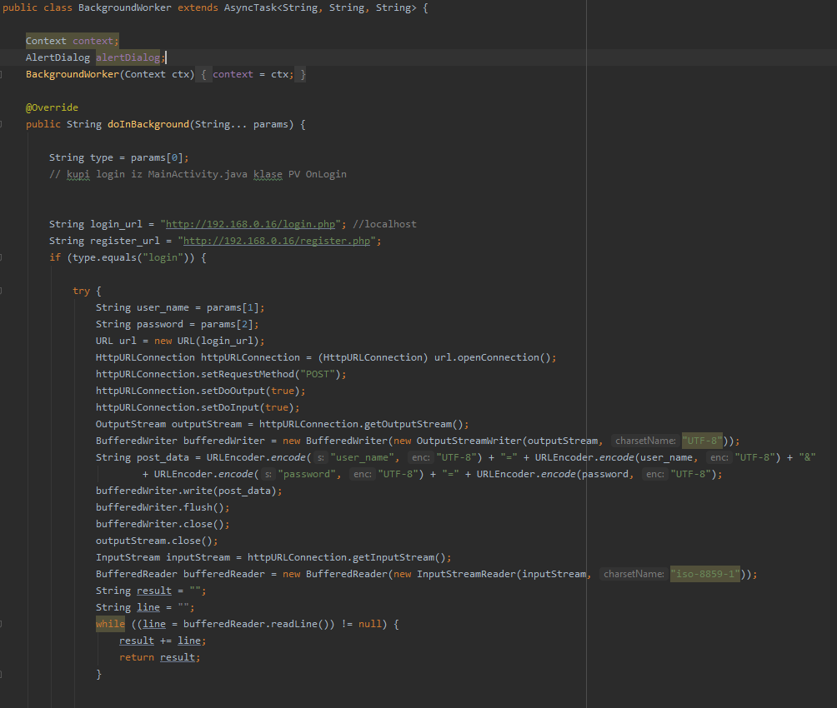
Backgroundworker login

Slide 10
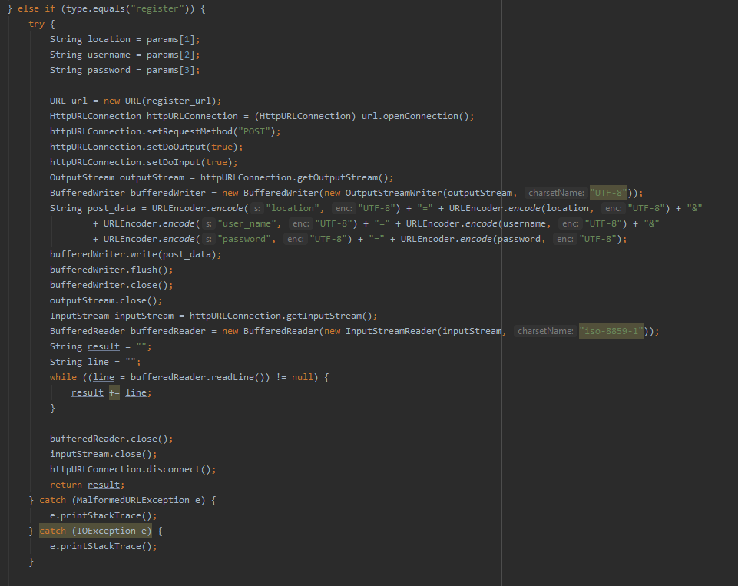
Backgroundworker registracija

Slide 11
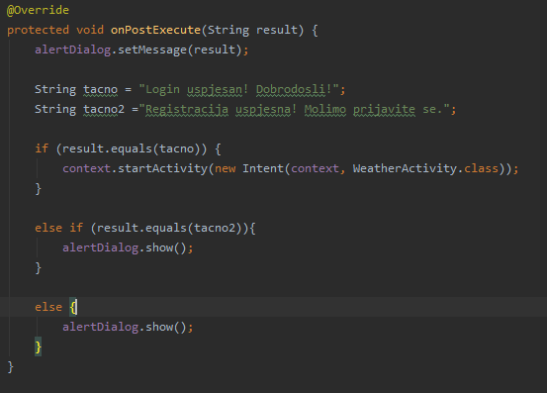
Provjera logina

Slide 12
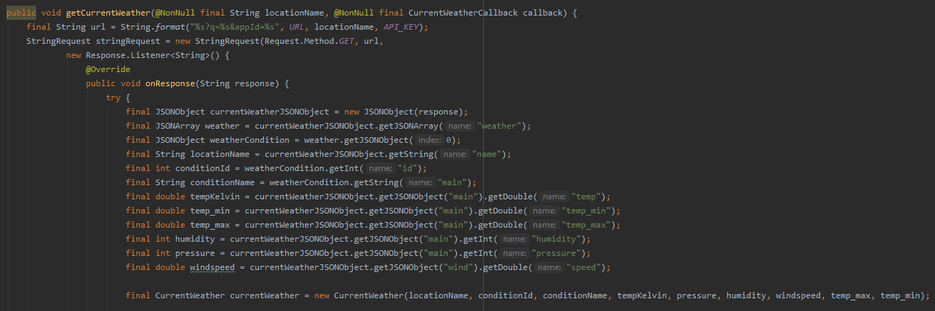
API pozivi

Slide 13
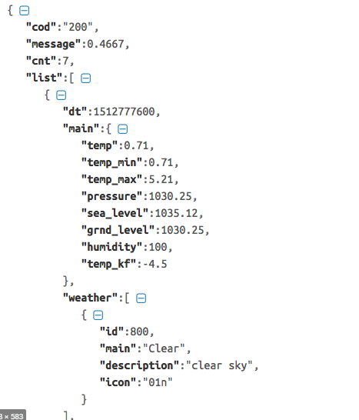
Prikaz u JSON-u

Slide 14
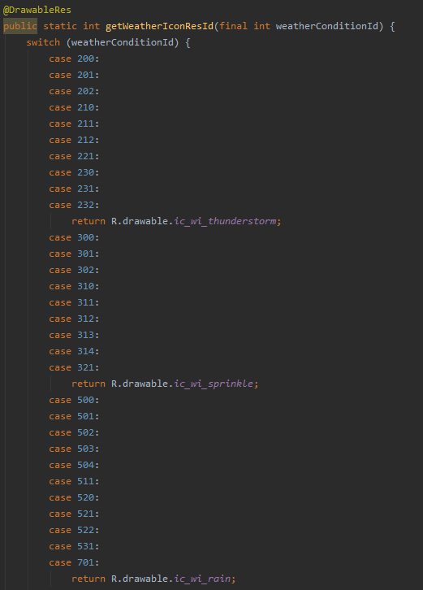
Odluka o prikazu tipa vremena

Slide 15

Pretvaranje temperature u celzijuse

Slide 16
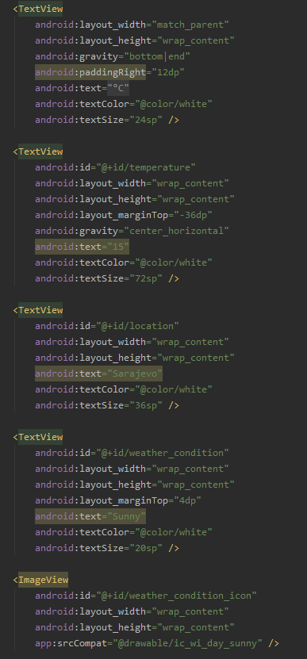
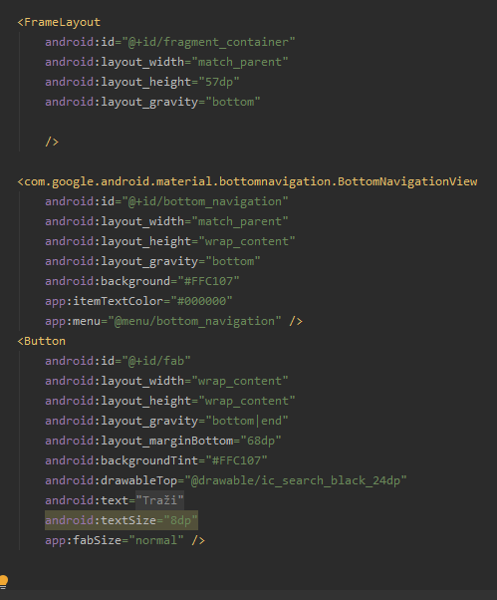
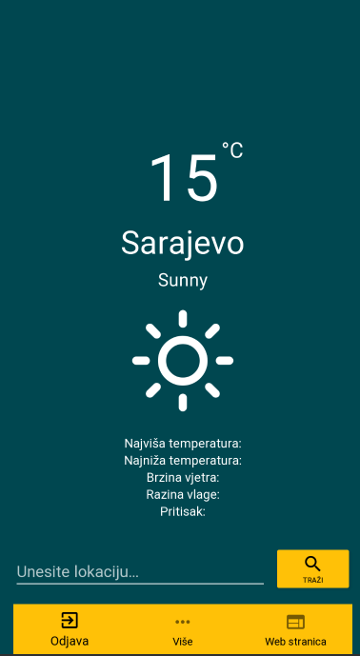
Weather activity

Slide 17
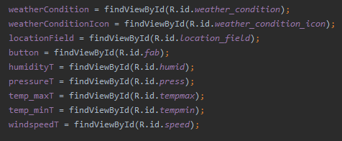

Povezivanje elemenata u JAVI

Slide 18
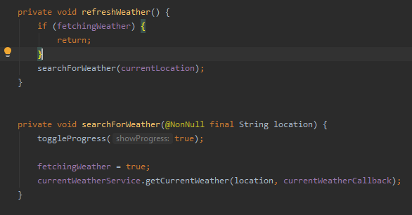
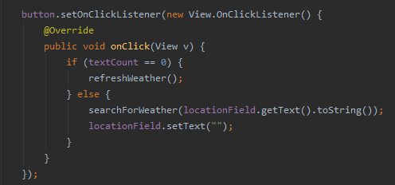
Pretraga i osvježavanje lokacije

Slide 19
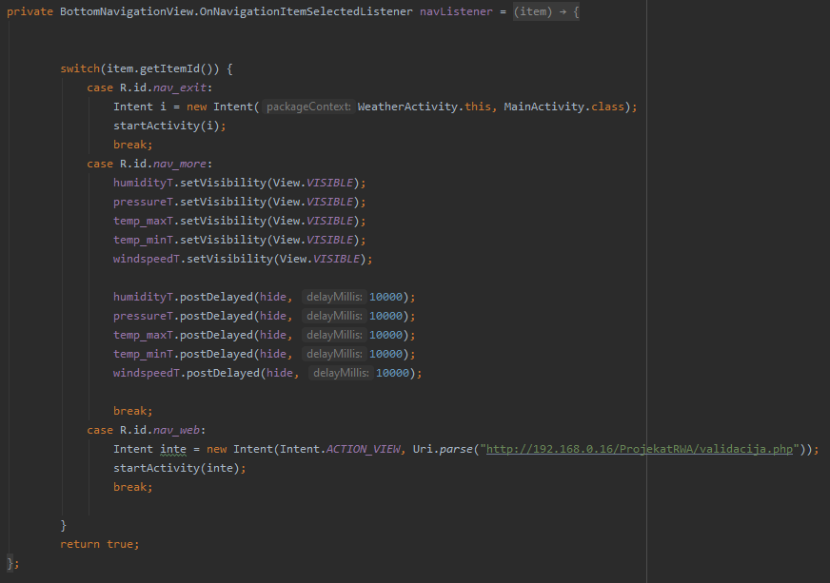
Navigacijska traka

Slide 20
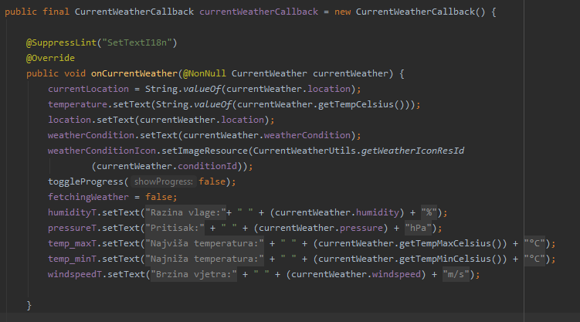
Popunjavanje podataka

Slide 21
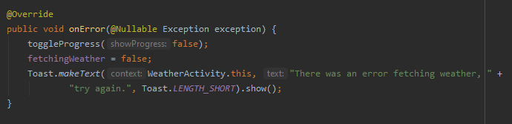
Ispis u slučaju greške

Slide 22
HVALA NA PAŽNJI

